Slide 1

Урок – форум
«Ми обираємо здоров’я»

Slide 2


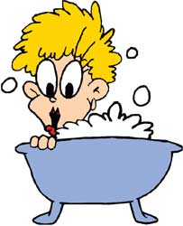
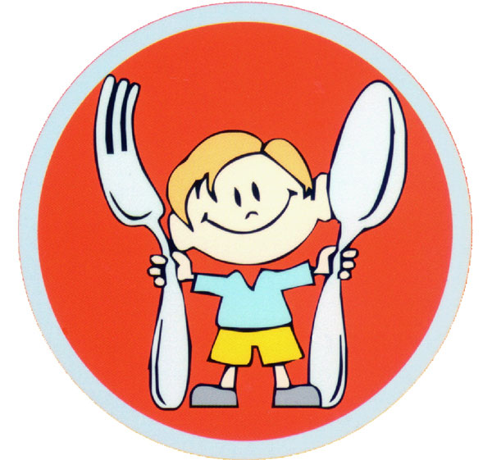
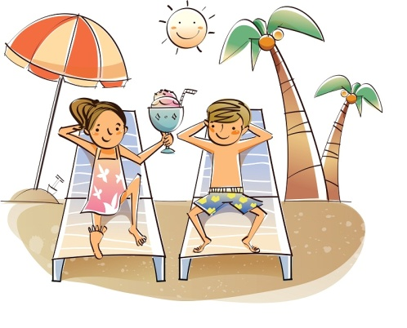
Здоровий спосіб життя
Позитивні емоції
Фізична культура, спорт
Корисна їжа
Відмова від шкідливих звичок
Особиста гігієна
Здоровий відпочинок

Slide 3

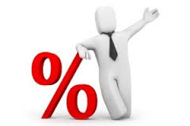
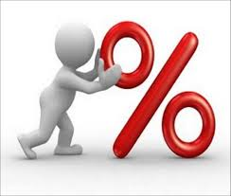
Друге грудня
Класна робота
Відсоткові розрахунки

Slide 4
Мета уроку:
Формуємо вміння розв’язувати текстові задачі; дослідницькі компетенції та творчі здібності.
Розвиваємо логічне та абстрактне мислення, пам’ять, техніку усного рахунку, розширюємо свій кругозір.
Виховуємо старанність, математичну культуру письма та мовлення, самостійність, відповідальність, інтерес до математики.

Slide 5
відсоток
дріб
відношення
пропорція
рівність
подібність
вірність
знаменник
займенник

Slide 6
ВІДСОТКОВЕ ВІДНОШЕННЯ
ДВОХ ЧИСЕЛ

Slide 7
Тестові завдання:
  1.Скільки відсотків яблука
  становить його половина?
45%
50%
30%
20%
2.Скільки відсотків години
становить її чверть?
35%
10%
15%
25%

Slide 8
Тестові завдання:
3.Скільки відсотків
становить число 11 від 44?
29%
50%
25%
70%
4.На шаховій дошці з 64 клітинок 32 білого кольору. Скільки відсотків клітинок білі?
50%
25%
75%
40%

Slide 9
Тестові завдання:
  1.Скільки відсотків яблука
  становить його половина?
45%
50%
30%
20%
2.Скільки відсотків години
становить її чверть?
35%
10%
15%
25%

Slide 10
Тестові завдання:
3.Скільки відсотків
становить число 11 від 44?
29%
50%
25%
70%
4.На шаховій дошці з 64 клітинок 32 білого кольору. Скільки відсотків клітинок білі?
50%
25%
75%
40%

Slide 11

Задача №1
Для випікання караваю вагою 3кг 400г. необхідно взяти 119г маку, і 255г родзинок. Визначте, скільки відсотків становить: А)мак Б) родзинки В)мак і родзинки разом

Slide 12
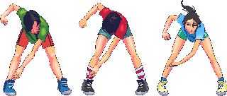
фізкультхвилинка

Slide 13

Медики
Задача №2
Серед дітей, батьки яких відмовляються від щеплення лише 25% не хворіють на інфекційні захворювання. Визначте, скільки дітей можуть захворіти, якщо в школі відмовились від профілактики 56 батьків.

Slide 14
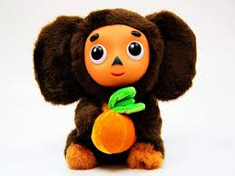
Дієтологи
Задача №3
Чебурашка з’їв апельсин вагою125г. Організмом засвоюється всього 20% корисних речовин. Визначте, скільки корисних речовин засвоїть організм Чебурашки. Скільки відсотків корисних речовин не буде засвоєно?

Slide 15
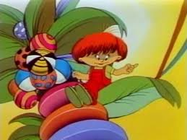
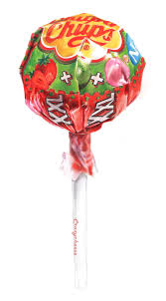
Технологи
Задача №4
Один льодяник «Чупа Чупс» містить 5мг лимонної кислоти . Скільки такої харчової добавки прийме Петрик П’яточкін за один день, якщо з’їсть 15льодяників, і від кожного з них в його нирки попаде 20 % лимонної кислоти?

Slide 16
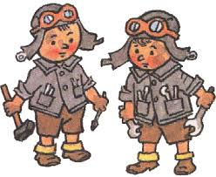
Психологи
Задача №5
Якщо робітник виготовляє 800 деталей , перебуваючи у нервовому стані, в нього буде 4% бракованих деталей. Скільки він зробить бракованих деталей, якщо його планове завдання на день буде більше в 1,5 разів?

Slide 17

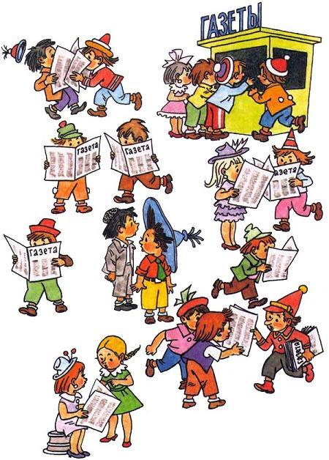
Економісти
Задача №6
Відомо, що в середньому 80% людей свою відпустку планують провести не вдома. Визначте кількість учнів школи, які збираються на відпочинок влітку, якщо в школі 900 учнів.

Slide 18
ПІДВЕДЕННЯ ПІДСУМКІВ
На уроці
Ми пригадали…
Ми повторили
Нам було цікаво…
Мені було важко…
Тепер я вмію…
Мені захотілося…

Slide 19
Домашнє завдання
Повторити п.12-15,19
Розв’язати:
Група А: №812, 830,
Група В: №812, 830, 842

Slide 20
Домашнє завдання
Повторити п.12-15,19
Розв. №806(1), 808(2), 820, +840

